Slide 1

2019年11月25日 製作
2021年04月14日 修改
2023年12月07日 更新
2024年11月04日 二更
2025年04月07日 三更
2025年09月15日 四更
校內電子看板
（WOW Artist）
上傳須知

Slide 2
首次申請已有軟體
首次申請無軟體
流程
申請上傳權限
申請上傳權限並至秘書室取得該軟體、使用手冊
編輯內容並上傳
下載WOW Artist
編輯內容並上傳
有權限有軟體
email告知承辦人已完成上傳，並等待審核結果
須修正
通過
Email通知上傳者進行修改
完成海報上傳

Slide 3
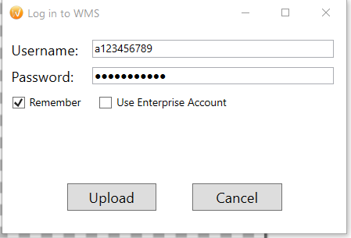
申請
上傳權限
請來信申請：
承辦人 #1016 林俐雯 liwen@ntut.edu.tw
代理人 #1003 陳筱晶 jingchen@mail.ntut.edu.tw
需提供資訊：
帳號、密碼（８個字元以上）、使用者名稱、email、分機號碼等。
因便於看板內容管理，每單位或院所只開放1-2位帳號申請，敬請配合! 感謝

Slide 4
軟體下載
與操作手冊
若需下載WowArtist 軟體及操作手冊
請來信或來電預約時間，並攜帶隨身硬碟至行政大樓8樓秘書室找承辦人
承辦人 #1016 林俐雯 liwen@ntut.edu.tw
代理人 #1003 陳筱晶 jingchen@mail.ntut.edu.tw

Slide 5
申請須知
上傳海報的檔名請設為
「單位名 分機_開始月日_結束月日」，
例如：秘書室1016_1106_1121。
刊登日數最多不超過15日，惟可視活動性質斟酌延長（申請時請於email提出討論）。
畫面符合螢幕全版面規格、直式，版面分割方式不限。
以靜態影像為主，或無聲動態畫面/影片，長度固定為15秒。
請務必在預定刊登日至少10日以前提出申請，方可預留時間因應任何修正或變更。
(事後才知道的得獎消息，請務必在得獎日起5日內提出申請，以彰顯即時宣傳效果。)

Slide 6
審核標準
上傳內容應具全校/全國/國際性質，並以全校教職員工為宣傳對象的活動及消息。
版面至少須具備解析度佳的圖片及敘述明確的文字，並做好排版規劃，以保持輪播內容的整齊與美觀。
同一則消息，請擇一上傳至學校首頁的榮譽獎項/校園生活，或電子看板輪播。

Slide 7
謝謝您
若有任何疑難需協助，請來信或電聯
承辦人 林俐雯 分機 #1016
秘書室公關組

